Slide 1

Programação Estruturada e Orientada a Objetos
Construtores
PROF. PAULO HENRIQUE MAIA

Slide 2
Construtor
Método especial utilizado para instanciar objetos de uma classe
Possui o mesmo nome da classe, mas não possui tipo de retorno
Também é utilizado para inicializar os atributos de uma classe

Slide 3
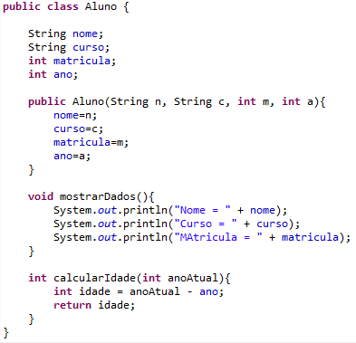
Construtor

Slide 4
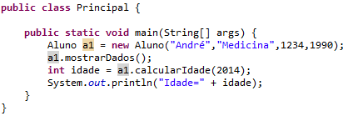
Construtor

Slide 5
Construtor
Toda classe possui um construtor padrão, mesmo que não seja definido explicitamente. Ele inicia os atributos com valores padrões (ex. null para strings e 0 para inteiros)
Porém, se um novo construtor é definido, o padrão não funciona mais
Pode-se definir mais de um construtor

Slide 6
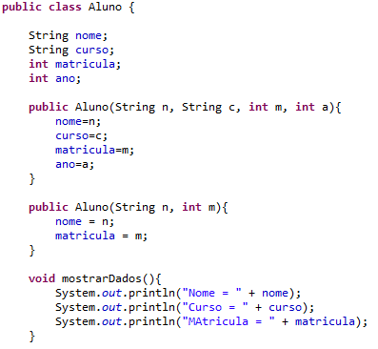
Construtor

Slide 7
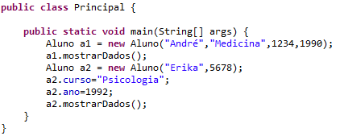
Construtor

Slide 8

Cláusula this
Utilizado para referenciar o próprio objeto, acessar atributos e métodos do próprio objeto sem ambiguidade
Exemplo

Slide 9
Exercício 1
Refaça a classe Conta Bancária de forma que ela contenha dois construtores: um que inicializa todos seus atributos por parâmetro e outro que inicialize apenas o titular e o número por parâmetro e inicialize o saldo como 0 no corpo do construtor. Use a cláusula this
Altere a classe executável para refletir essa mudança

Slide 10
Exercício 2
Escreva uma classe chamada “Comparavel” que tem como atributo um valor inteiro, um construtor para inicializar o atributo e os métodos “eMaiorOuIgual”, “eMenorOuIgual” e “eDiferenteDe” que recebem um valor do tipo int como parâmetro e retornam true se o valor do atributo for, respectivamente, maior ou igual, menor ou igual ou diferente do passado como parâmetro
Crie uma classe executável para testar a classe acima

Slide 11
Exercício 3
Escreva uma classe “Potência” que tem dois atributos inteiros: x, y. Crie um construtor que recebe esses valores e um método “elevar” que calcula e retorna o valor de x elevado a y (atenção: não vale usar classes matemáticas!)
Crie uma classe executável para testar a classe acima

